Slide 1

屈曲约束剪切钢板超低周疲劳性能研究
——同济大学博士研究生开题报告
专 业：结构工程
报告人：肖 贲
导 师：孙飞飞 教授
2017年11月9日

Slide 2

目录
1
课题背景
研究现状
研究目的及创新点
研究方案
工作计划

Slide 3
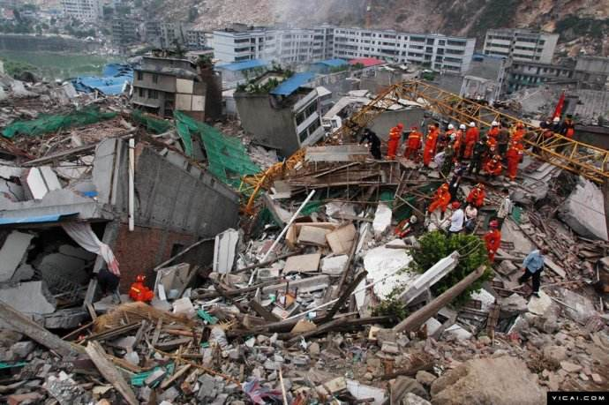
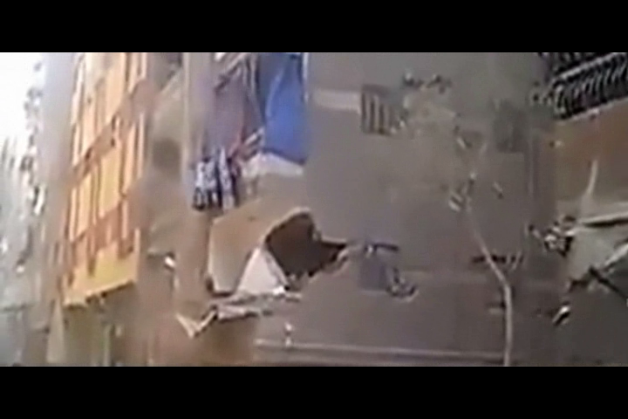
我国是多地震国家，地震90%伤亡由建筑倒塌造成
近50年，中国因地震
伤亡75.1万余人
近10年，中国地震经济
损失超过65.5亿元
75万余人
1万亿元

Slide 4
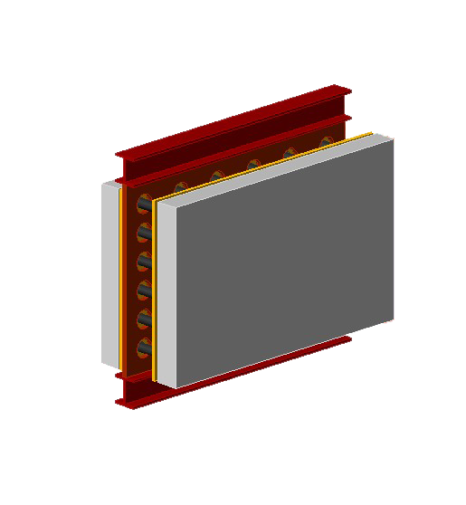
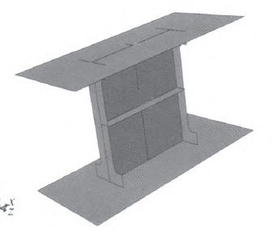
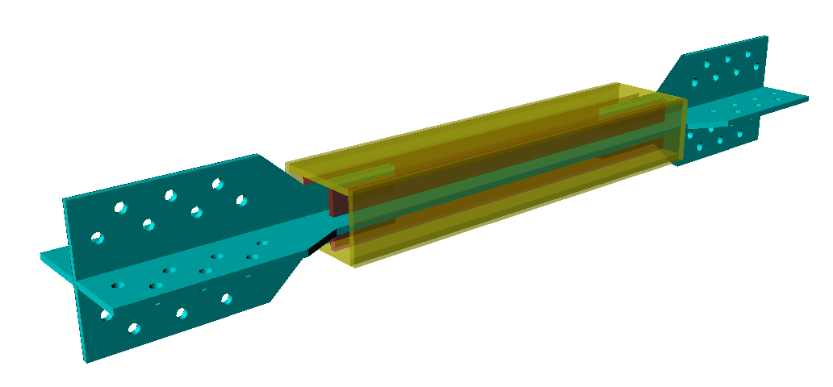
传统抗震方式：通过结构自身强度硬抗
消能构件减震：吸收地震输入结构能量
金属消能构件：利用金属塑性变形耗能
防屈曲支撑
防屈曲钢板墙
剪切钢板

Slide 5
软钢阻尼器
剪切钢板
声发射检测技术
微观机制模型
课题背景
研究现状
研究目的及创新点
研究方案
工作计划

Slide 6

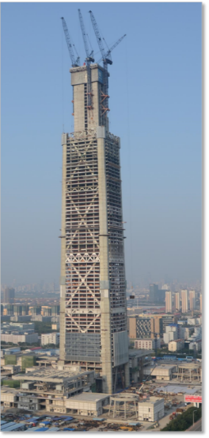
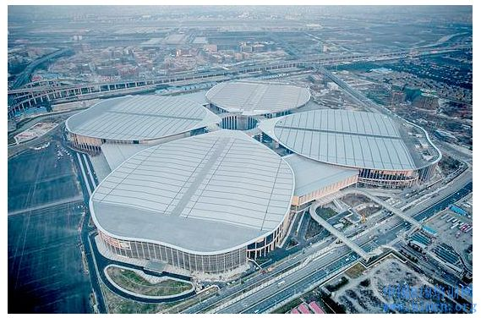

软钢阻尼器的发展与应用
被动耗能概念
上世纪70年代
美、日
金属消能构件
上世纪80、90年代
国产金属消能构件
本世纪初
中国
美、日
1 | 3
 | 4
2 | 5
序号 | 建筑名称 | 建筑地点 | 消能构件
1 | 华莱士班尼特联合大楼 | 美国盐湖城 | 防屈曲支撑
2 | 世博会主题馆 | 中国上海 | 防屈曲支撑
3 | 神户市政厅 | 日本 | 钢板剪力墙
4 | 新锦江饭店 | 中国上海 | 钢板剪力墙
5 | 上海移动万荣局 机房大楼 | 中国上海 | 开孔式软钢阻尼器（HADAS）
6 | NHK大厦 | 日本 | 剪切钢板阻尼器
7 | … | … | …

Slide 7
软钢阻尼器
剪切钢板
声发射检测技术
微观机制模型
课题背景
研究现状
研究目的及创新点
研究方案
工作计划

Slide 8
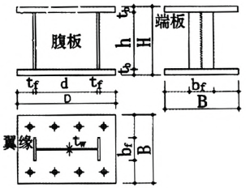
剪切钢板阻尼器基本构造及性能指标
刚度
理论推导
试验验证
相互关联制约
强度
？
延性
试验研究
机理不够明确
剪切钢板阻尼器基本构造
耗能能力

Slide 9
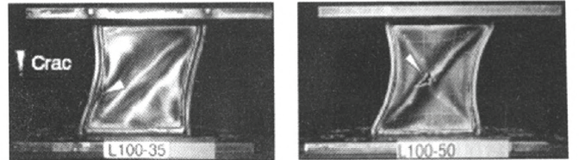
影响剪切钢板阻尼器性能的因素
腹板宽厚比
腹板宽厚比越大，沿腹板对角线平面外失稳变形越严重，开裂位置越往中部靠近；由于平面外失稳限制了拉力场的发展，故滞回曲线出现捏合现象。
剪切钢板阻尼器平面外失稳
腹板钢材屈服点强度
钢材屈服强度越大，腹板的剪切屈曲应力越大，能有效地限制和延迟腹板发生面外失稳现象。

Slide 10
影响剪切钢板阻尼器性能的因素
腹板加劲情况
解决平面外失稳的途径
加大腹板宽厚比
屈服力提高
主体结构先进入屈服状态
提高腹板屈曲应力
延迟腹板面外失稳
设置加劲肋
屈曲约束剪切钢板
拉应力场和压应力
场重新分布
屈服区域面积扩大
1. 产生残余应力、残余变形影响钢板的力学性能；
2. 由于钢板较薄，施焊时容易“烧穿”，存在裂纹、夹杂等缺陷；
3. 加劲肋易发生局部屈曲并降低加劲肋的加劲效率。
设置加劲肋的剪切钢板阻尼器性能的稳定性难以保障

Slide 11
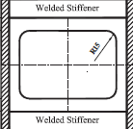
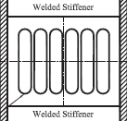
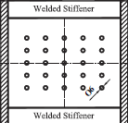
影响剪切钢板阻尼器性能的因素
腹板削弱
在实际应用中，阻尼器腹板的剪切应变一般在12%左右，远低于低屈服点钢
的伸长率，表明钢材的材料特性并没有充分展现。为了充分利用钢材，极大
提高剪切钢板的变形能力，需要克服剪切钢板腹板板角应力集中现象，避免
腹板板角过早出现破坏。
常见的腹板削弱形式有腹板中部变薄、开条形压槽或细缝、开圆孔等。
中部变薄
条形压槽
开圆孔

Slide 12
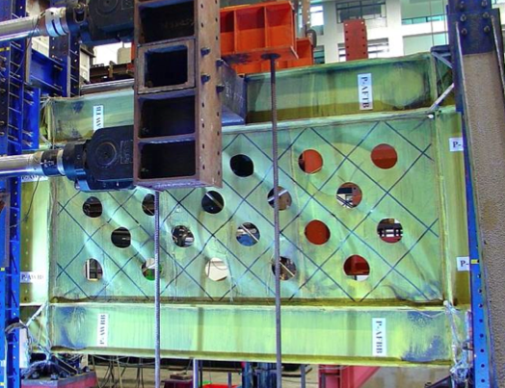
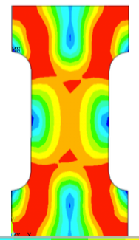
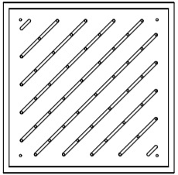
钢板剪力墙芯板削弱研究情况
芯板削弱
剪切钢板和钢板剪力墙都为剪切耗能构件，但芯板通过不同的削弱形式可以改变芯板的局部受力机制。开圆孔墙主要以圆孔所在拉力带和压力带的受拉与受压轴向刚度来抵抗水平剪力和提供抗侧刚度；开竖缝墙则主要由缝间弯剪杆以及上中下板带的弯剪变形来提供；I型芯板则是将芯板中部削弱成狗骨式弯剪杆，通过单个弯剪杆的变形来提供抗侧刚度和进行屈服耗能；芯板上开斜槽，形成斜向的轴向受力条带，利用该条带的轴向刚度和承载力，来提供刚度和进行屈服耗能。
开圆洞芯板
开竖缝芯板
I型芯板
开斜槽芯板

Slide 13
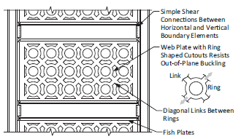
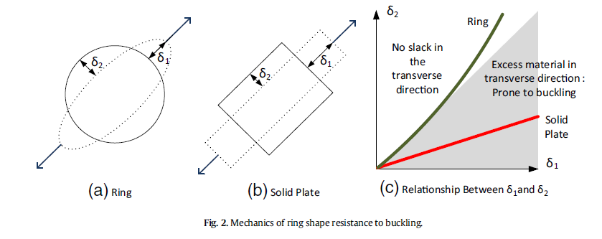
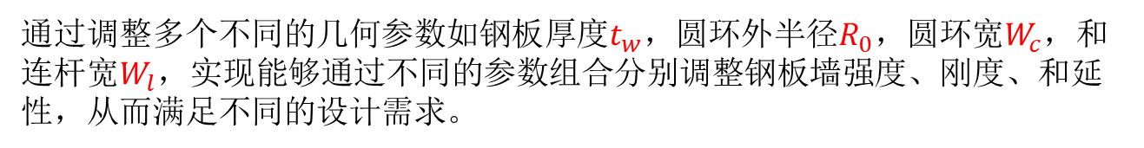
新型环状开孔钢板剪力墙
2013年Matthew R. Eatherton^{[31, 32]}等提出一种环状开孔钢板墙
通过调整多个不同的几何参数如钢板厚度$t_{w}$，圆环外半径$R_{0}$，圆环宽$W_{c}$，和连杆宽$W_{l}$，实现能够通过不同的参数组合分别调整钢板墙强度、刚度、和延性，从而满足不同的设计需求。
剪切钢板刚度-强度-累积延性解耦
环状开孔钢板剪力墙
环形结构抵抗屈曲机制

Slide 14
剪切钢板疲劳损伤机理
延性
试验研究
只能确定最终破坏情况，损伤过程及机理不够明确
耗能能力
试验过程通过声发射进行全程监测

Slide 15
软钢阻尼器
剪切钢板
声发射检测技术
微观机制模型
课题背景
研究现状
研究目的及创新点
研究方案
工作计划

Slide 16
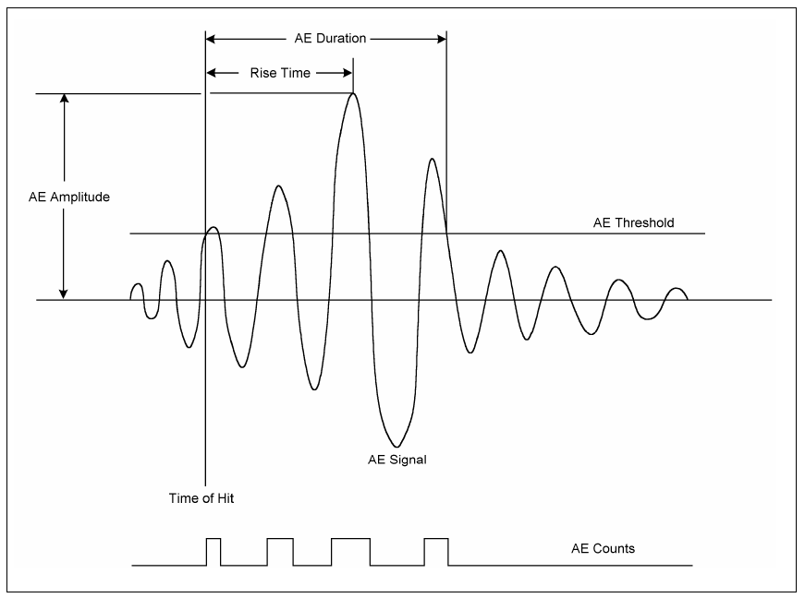
声发射检测技术原理
声发射技术是一种用于监测结构或材料状态的无损检测技术。
声发射是指材料或构件中的一个或多个局域源以瞬态弹性波的形式迅速释放能量的过程。
AE System
动态性和实时性
对声发射源定位
确定信号源性质
Stress
屈服，裂纹形成和开展，断裂
声发射原理

Slide 17
声发射与疲劳损伤断裂
1995年Berkovits^{[63]}研究了声发射特征参数与光滑试样疲劳加载中裂纹生成和拓展的关系，试验表明声发射振铃计数率与裂纹拓展率之间存在非线性关系。
2003年Roberts^{[64]}等研究了焊接钢材中的疲劳断裂拓展与声发射特征参数的关系，结果表面声发射振铃计数率与裂纹拓展率间具有明确关系，可用于构件疲劳寿命的预测。
2011年Aggelis^{[65]}等研究了V型缺口钢板拉压疲劳下的声发射信号特征，发现了声发射能量和持续时间等参数随损伤累计而不断增加的规律。
2012年樊保圣^{[67]}以连续介质损伤力学(Continuum Damage Mechamcs-CDM)为基础，建立了以累积振铃计数和累积能量为基本参数的损伤模型。
…
声发射结合微观机制模型研究疲劳断裂
现有研究中基于声发射的疲劳问题研究多结合传统断裂力学，结合连续介质损伤力学的研究也较少，而考虑材料损伤的微观机制，基于微观机制模型的声发射损伤模型的研究几乎为空白。

Slide 18
软钢阻尼器
剪切钢板
声发射检测技术
微观机制模型
课题背景
研究现状
研究目的及创新点
研究方案
工作计划

Slide 19
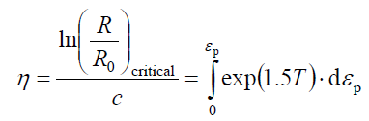
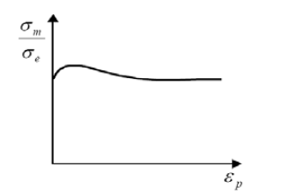
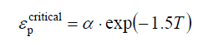
VGM模型和SMCS模型
微孔扩展模型（Void growth model，VGM）
该模型用微孔洞平均半径增长来描述微孔洞的增长，微孔洞的增长与塑性应变和应力三轴度的变化历史有关。
应力修正临界应变模型（Stress modified critical strain，SMCS）
许多实际情况中，材料变形不是很大，即使塑性应变增加很快，但应力三轴度大体上保持不变，如图所示

Slide 20
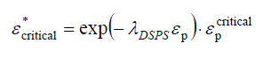
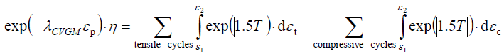
CVGM模型和DSPS模型
Kanvinde 和 Deierlein^{[81]}通过引入一个考虑拉压不同的符号函数，将钢材微孔扩展模型推广到循环荷载情况下。
退化有效塑性应变模型（Degraded Significant Plastic Strain model，DSPS）
DSPS模型用有效塑性应变替代了SMCS模型中的等效塑性应变，以应对循环荷载作用下空穴的扩展和收缩两种状态。另外还引入了表征循环损伤累积过程的损伤函数
循环微孔扩展模型（Cyclic Void Growth Model，CVGM）
DSPS模型假定应力三轴度不随塑性应变的增加发生显著变化，而延性较好的材料在破坏前发生较大的变形，应力三轴度变化很大。

Slide 21
微观机制模型国内外研究进展
学 者 | 构件类型 | 研究类型
Kanvinde | 缺口圆棒试样 | 标定7种不同钢结构材料的VGM和SMCS模型参数
Deierlein | 三点弯试样、螺栓孔拉板/承压试样 | 用VGM和SMCS模型预测钢结构单调荷载下的延性断裂
Fell | 角焊缝十字形试件 | 用SMCS预测试件的延性断裂
廖芳芳 | Q345梁柱焊接节点 | 标定VGM和SMCS模型参数并预测试件延性断裂
王元清 | 梁柱焊接节点 | 用VGM和SMCS模型预测裂纹的起始位置
Ohata | 缺口圆棒试样 | 提出了反应钢材延性裂纹起始的临界曲线
微观机制模型在剪切钢板中的应用几乎空白

Slide 22
课题背景
研究现状
研究目的及创新点
研究方案
工作计划

Slide 23
研究领域内尚存在的问题
研究目的及创新点
剪切钢板超低周疲劳下的损伤机理不明确
基于声发射检测技术研究剪切钢板超低周疲劳损伤机理
剪切钢板超低周疲劳断裂理论研究不足
声发射技术结合微观机制模型实现对剪切钢板的损伤评估和断裂预测
缺少剪切钢板刚度-强度-累积延性的解耦设计理论
引入环状开孔机制，并通过参数敏感性分析提出刚度-强度-累积延性解耦设计理论

Slide 24
课题背景
研究现状
研究目的及创新点
研究方案
工作计划
研究内容
关键问题及解决方法
研究成果
技术路线
可行性分析

Slide 25
研究内容
屈曲约束剪切钢板构造形式
研究屈曲约束剪切钢板参数化构造形式，以适应不同工程应用需求。
屈曲约束剪切钢板优化
不同形状、尺寸及开洞削弱形式下屈曲约束剪切钢板性能研究；
通过有限元参数分析对不同刚度、强度需求下的剪切钢板进行优化。
屈曲约束剪切钢板超低周疲劳试验
研究屈曲约束剪切钢板的超低周疲劳性能和破坏模式；验证理论模型。
声发射损伤评估模型
通过低屈服点钢材性试验建立声发射损伤评估方法；结合微观机制模型得到基于声发射的断裂因子，建立相应的断裂预测方法；通过屈曲约束剪切钢板的超低周疲劳试验的声发射检测验证模型正确性。
刚度-强度-累积延性解耦设计理论
在原有优化基础上引入环状开孔机制，提出屈曲约束剪切钢板的刚度-强度-累积延性解耦设计理论；提出参数化设计方法和设计建议。

Slide 26
关键问题及解决方法
剪切钢板超低周疲劳损伤机理研究
问题一：传统试验方式只能确定剪切钢板最终的破坏模式，对于整个加载过程的损伤发展无法确定；
问题二：通过肉眼甚至简单的显微设备只能观测到宏观裂纹，而对于低周疲劳中重要的塑性损伤却是无法观测的；
问题三：对于屈曲约束剪切钢板，由于面外约束装置的存在，试验过程中无法揭开观测试件。
声发射监测
损伤实时监测
时间
屈曲约束剪切钢板往复加载试验
损伤源定位
空间
损伤类型确定
性质
前期研究证明声发射可有效确定损伤位置和类型

Slide 27
关键问题及解决方法
基于声发射和微观机制模型的断裂因子
问题一：声发射能够有效监测试样加载过程中的塑性损伤和微裂纹，但对于最终破坏时的宏观断裂所获得的数据量却较少；
问题二：微观机制模型是基于空穴扩张的理论模型，对于最终的断裂预测可通过试验得以验证，但损伤过程的机理无法通过试验解释清楚。
等效塑性应变
应力三轴度变化
声发射特征参数
SMCS模型
VGM模型
有效塑性应变
引入拉压符号
应力三轴度变化
CVGM模型
DSPS模型

Slide 28
关键问题及解决方法
刚度-强度-累积延性解耦
腹板宽厚比
优化
有限元模型
屈曲约束剪切钢板
腹板开孔
腹板形状
分离控制参数
引入局部机制
环状开孔机制
刚度-强度-累积延性解耦
参数化设计方法和建议
参数敏感性分析

Slide 29
研究成果
声发射技术结合微观机制模型实现对剪切钢板的损伤评估。并提出相应的断裂因子实现对构件的断裂预测。
基于声发射损伤模型揭示剪切钢板超低周疲劳加载时，复杂受力状态下的损伤机理。
提出屈曲约束剪切钢板的刚度-强度-累积延性解耦设计理论，并提出参数化设计方法和设计建议。

Slide 30
技术路线

Slide 31
可行性分析-LYP225钢材性试验
已完成相关试验
试验类别 | 试件数量 |  | 有无声发射
标准试件单调拉伸试验 | 板材试件*3（1个无效） |  | 无
 | 圆棒试件*1
开圆周坡口试件单调拉伸试验 （使用DIC 设备） | 1.25mm坡口*3 | 扫描电镜*1 | 无
 | 3.275mm 坡口*3 | 扫描电镜*1
 | 6025mm 坡口*3 | 扫描电镜*1
标准试件低周疲劳试验 | 板材试件*3（1个无效，微屈曲） |  | 无
 | 圆棒试件*3（3个不同加载制度） |  | 有*2
开圆周坡口试件低周疲劳试验 | 1.25mm坡口*1 |  | 无
 | 3.275mm 坡口*1
 | 6025mm 坡口*1
削弱板材低周循环试验 | 物美实验机*3 |  | 有
 | 交大试验机*2 |  | 有
波形钢板墙低周疲劳试验 | 1 |  | 有
已获得大量LYP225钢材材性试验声发射数据

Slide 32
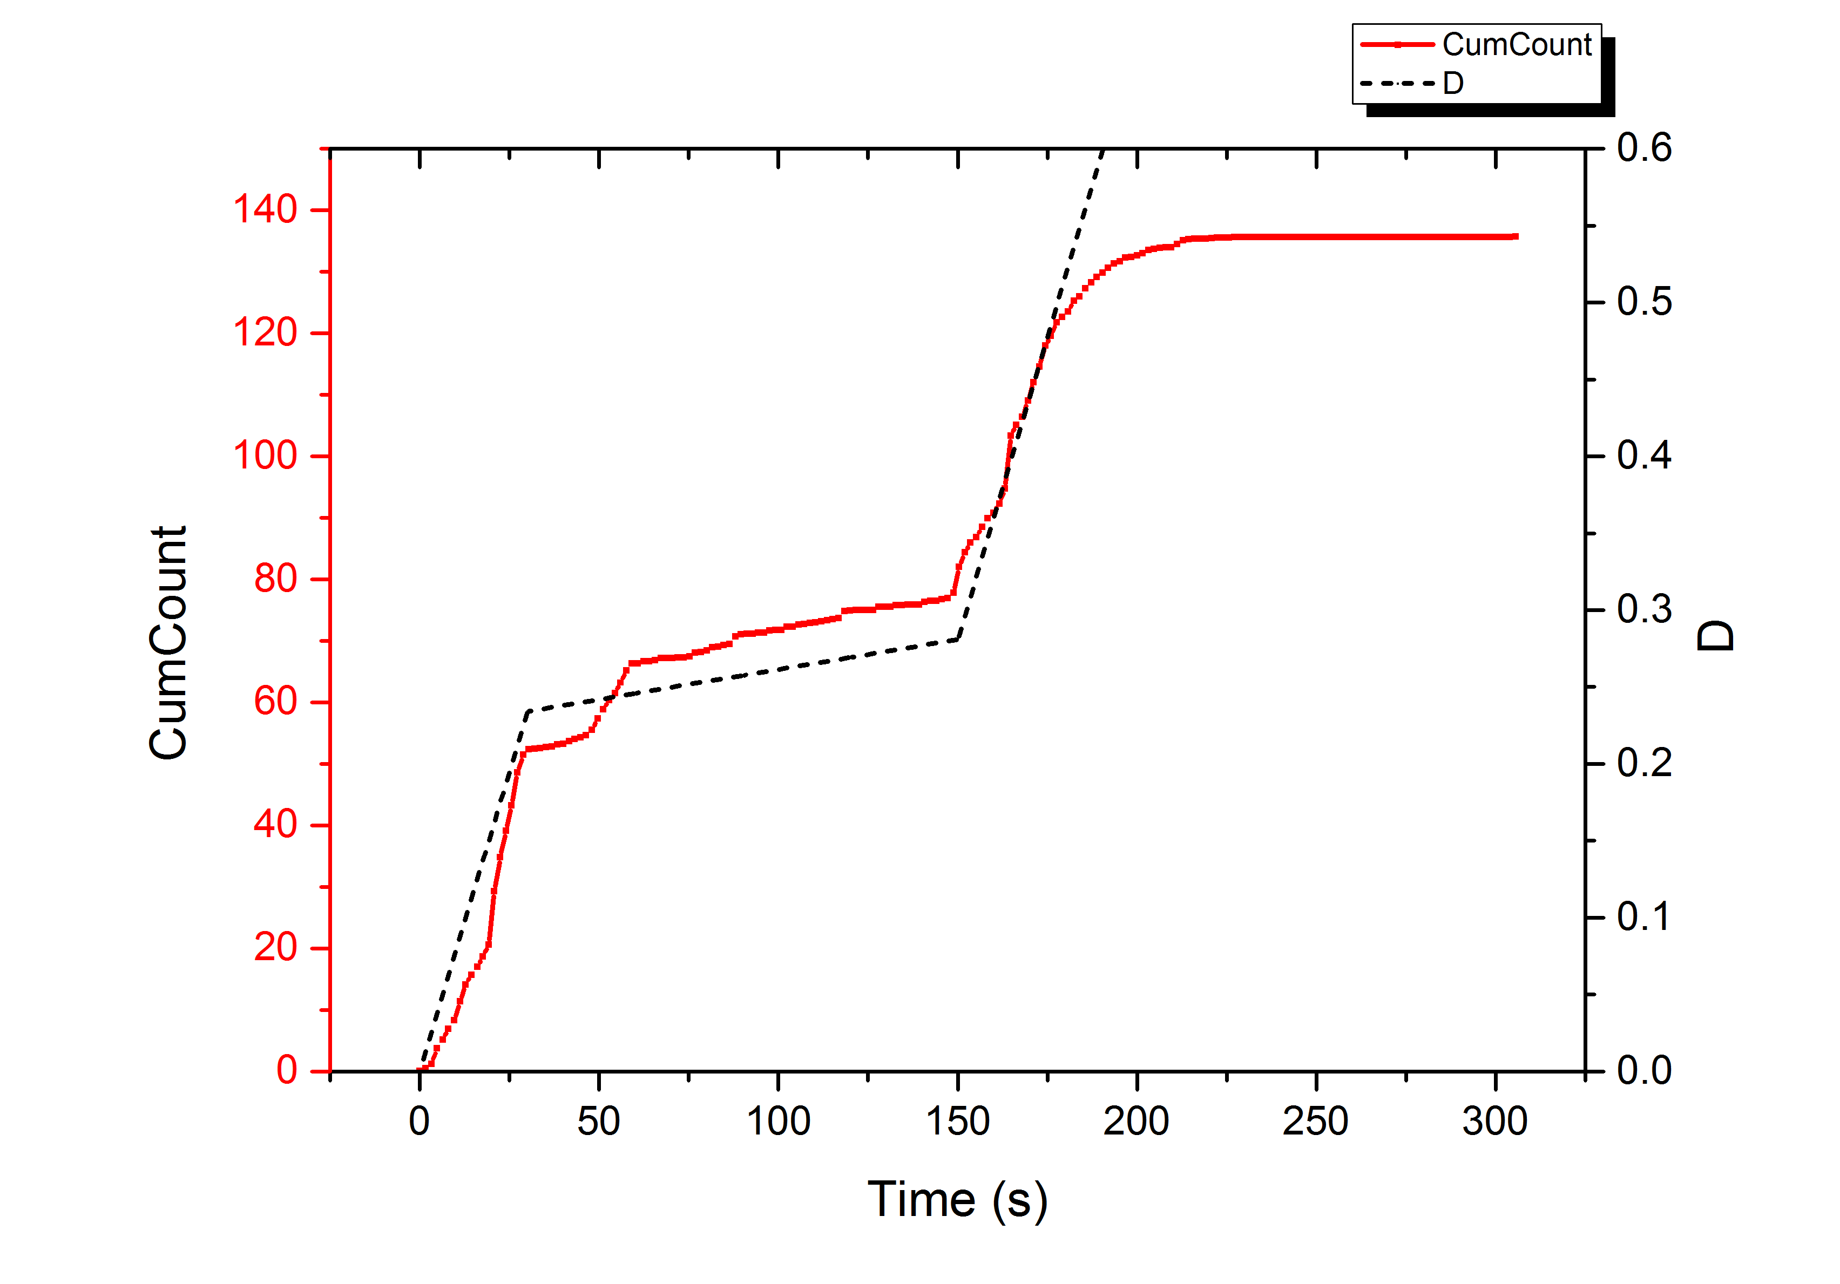
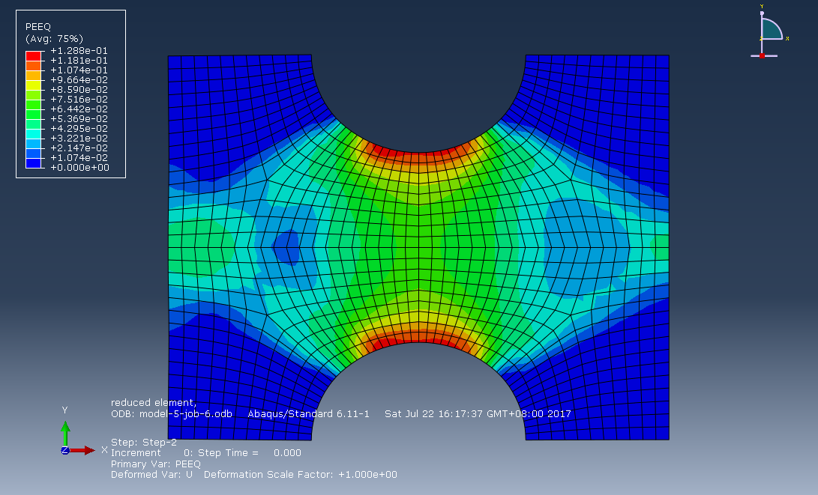
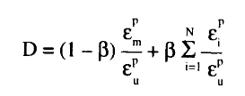
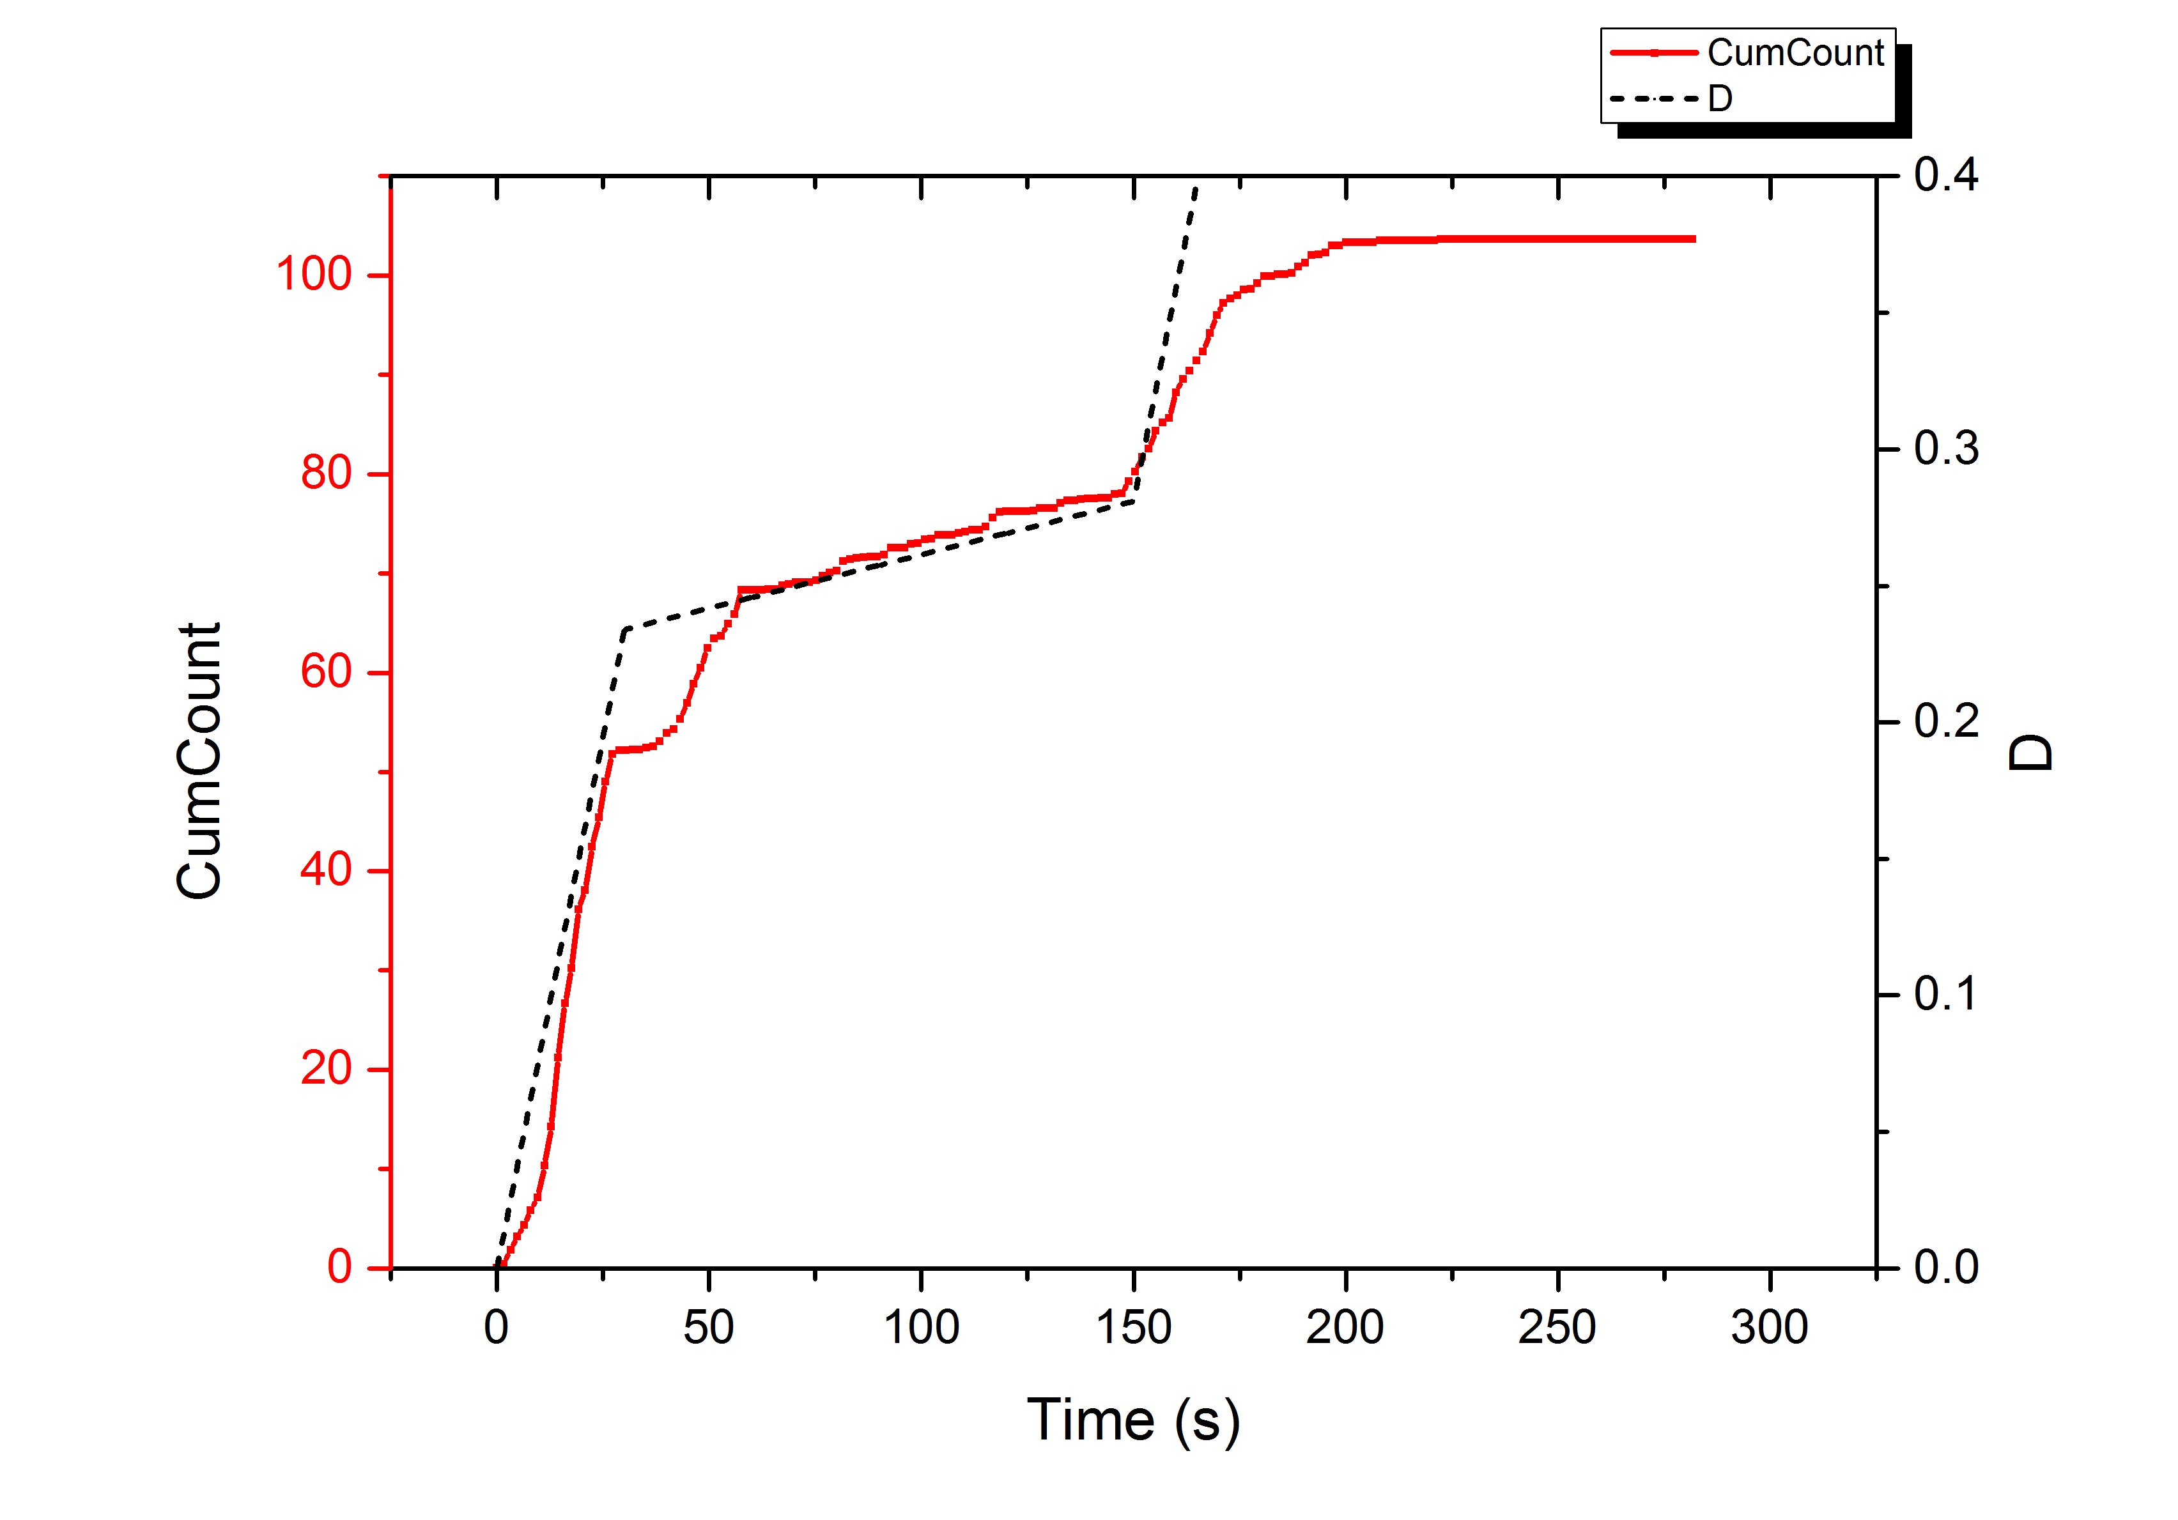
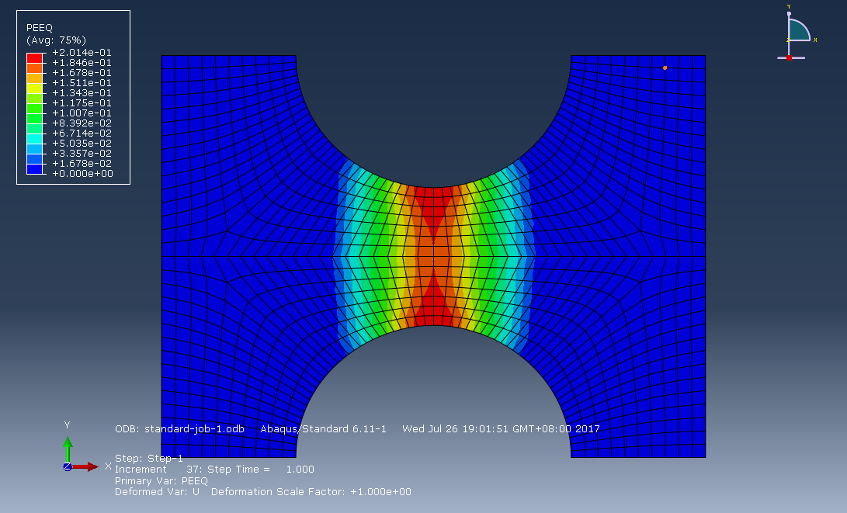
可行性分析-声发射损伤模型
沈祖炎院士提出的累积损伤机制模型与声发射累积振铃计数具有一致规律。
声发射特征参数与微观机制结合

Slide 33
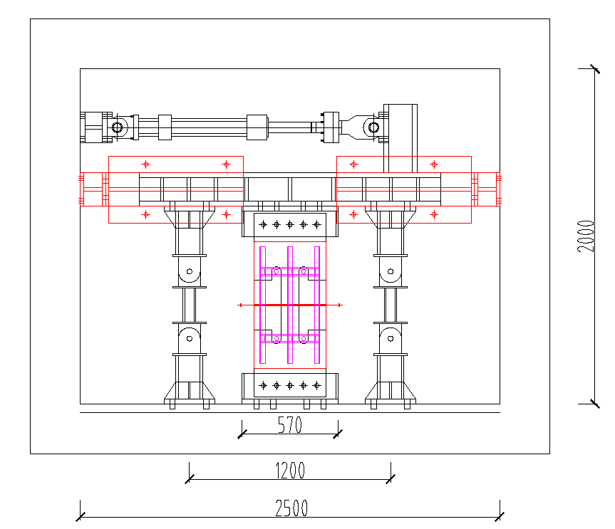
可行性分析-试验方案
作动器
实验地点
工程结构抗火实验室
实验装置
1. 20吨电液伺服作动器；（已有）
2. 2.0mX2.5m自平衡反力架；（已有）
3. 平行连杆机构；（自行设计）
4. 面外约束装置；（自行设计）
5. 声发射采集仪；（已有）
平行连杆机构
实验试件
拟设计6至8个不同开孔参数的屈曲约束剪切钢板进行往复试验。
面外约束装置
试验加载装置示意图

Slide 34
课题背景
研究现状
研究目的及创新点
研究方案
工作计划

Slide 35
文献阅读
有限元参数分析
试验执行及结果分析
解耦设计理论和方法
已完成工作
论文修改与答辩
2017.6
2018.9
2017.11
2018.2
2018.5
2019.1
2019.4
2019.8
2019.12
2020.3
学位论文整理
断裂因子和断裂预测
声发射损伤模型
LYP225钢材性试验

Slide 36
欢迎批评指正！
谢谢！

